Slide 1
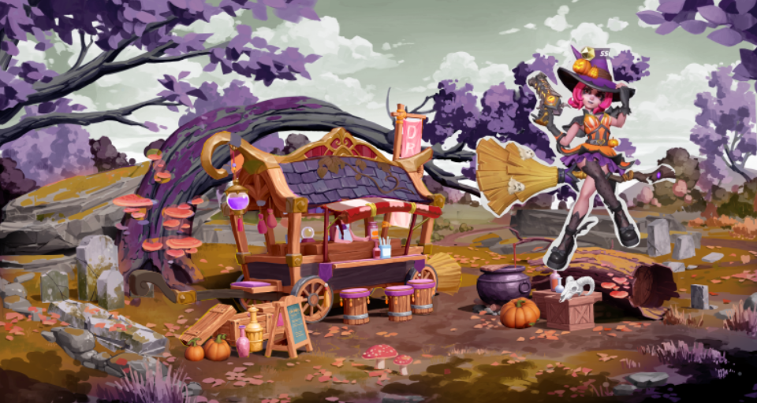
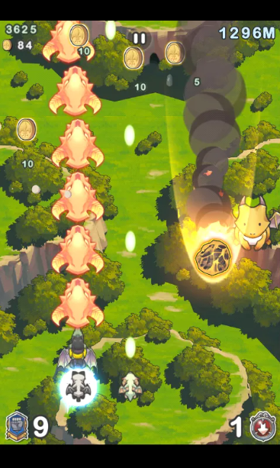
개인 작업 김민지(배경 모델링 + 코딩) 조연지(캐릭터 모델링 + 애니메이션)
작업 방향
현재 작업 중인 모델링 결과물들을 소재로한, 3인칭 2.5D 슈팅게임
[작업중인 모델링]
[참고] 드래곤 플라이트

Slide 2
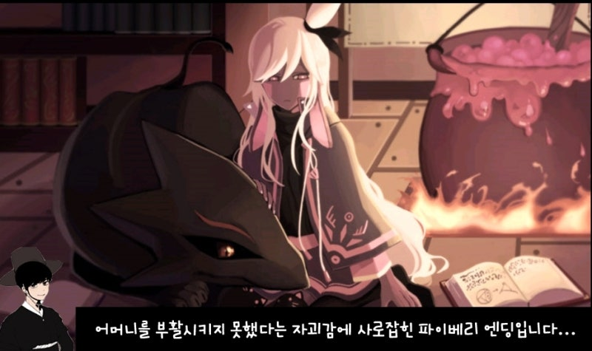
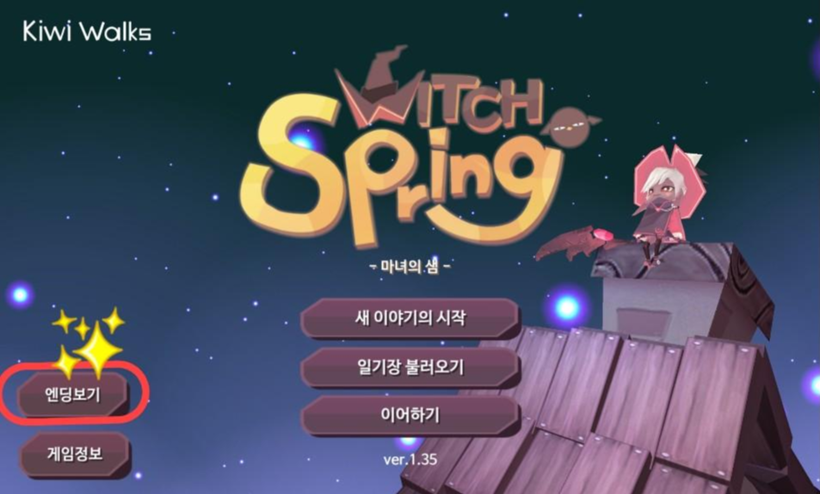
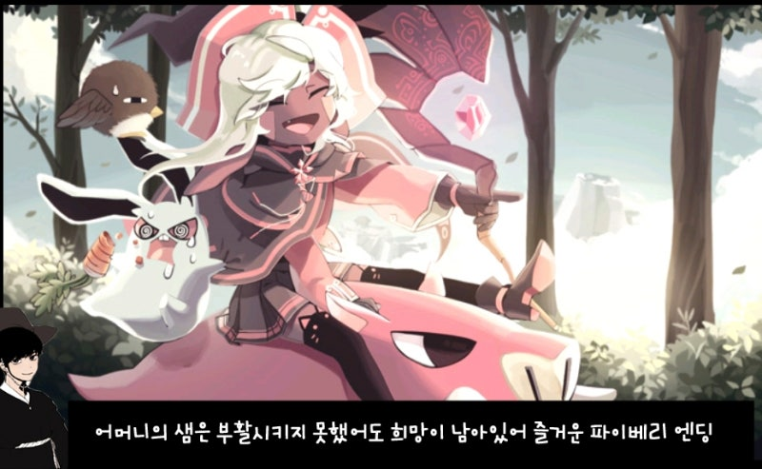
게임 구성
게임 시작(타이틀) 페이지
최초 실행 시 진행되는 게임 스토리
상하좌우 키 조작을 통한 장애물 회피 및 파괴
캔디를 획득할 때마다 점수 누적
특정 점수 달성 시 특수 스킬 일정시간 발동 및 효과(애니메이션) 발생
최종 보스몹 등장 > 파괴 시, 캔디 대량 드롭
획득한 점수에 따라 나뉘는 해피/새드 엔딩 화면 출력 후 종료
[플레이 화면 예시_드래곤 플라이트]
[엔딩 예시]
[타이틀 페이지 예시]

Slide 3
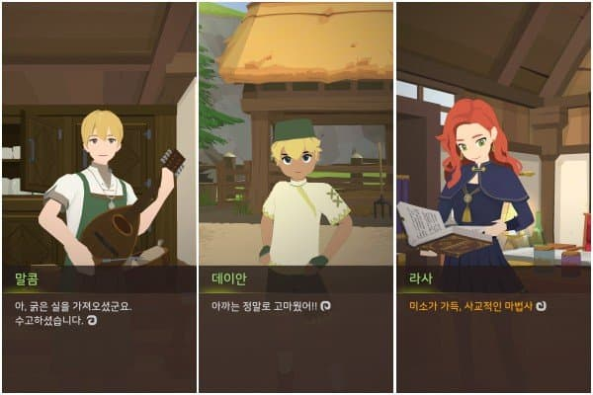
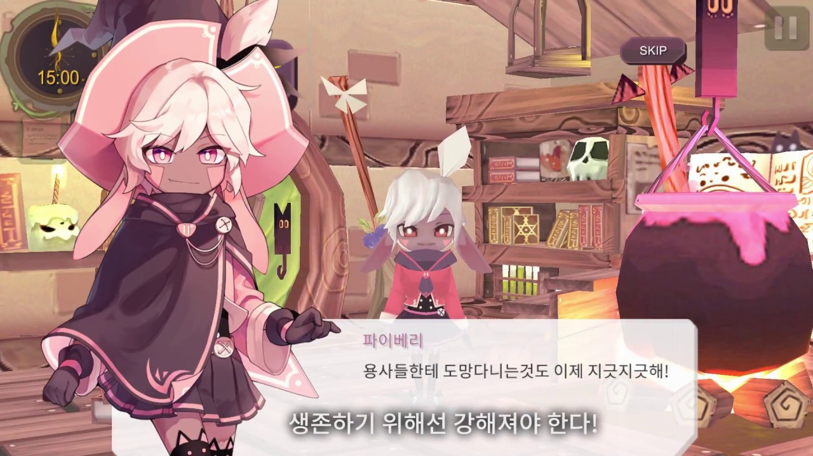
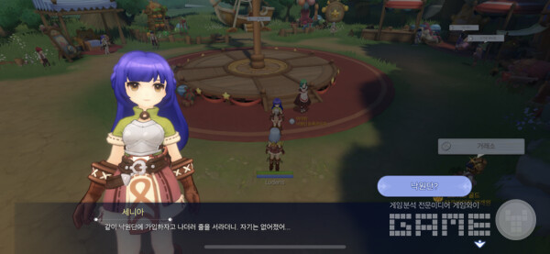
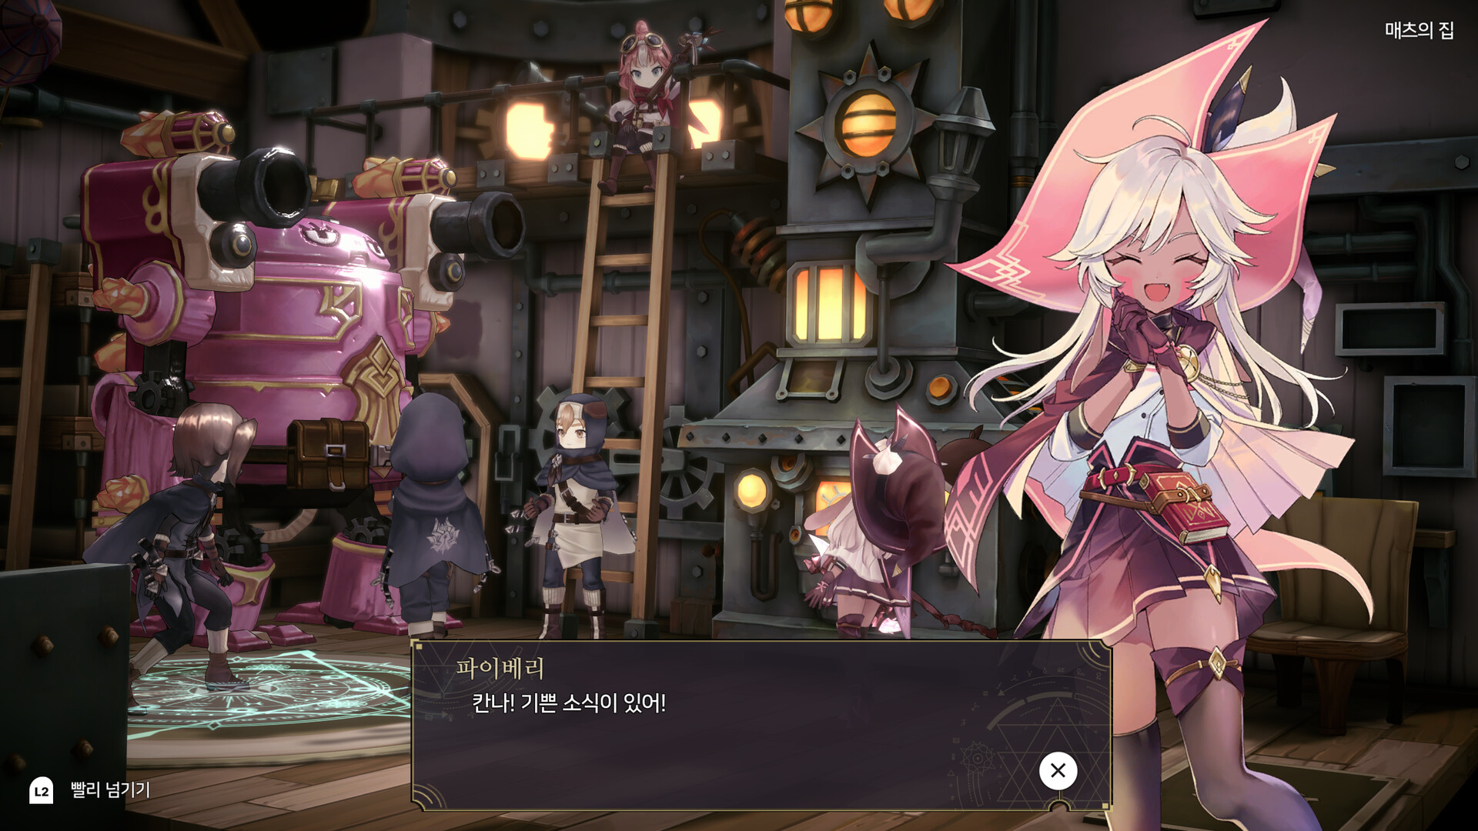
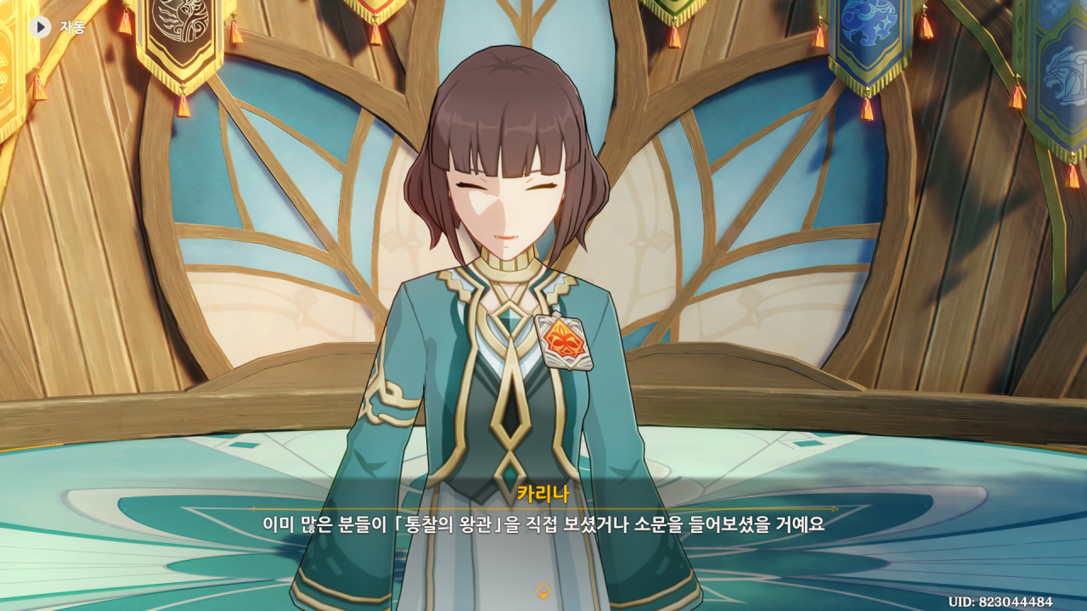
게임 스토리
[할로윈 사탕 대작전]
[스토리 진행 및 대사창 예시]
할로윈 전날 밤, 꼬마 바법사는 초조하게 사탕 바구니를 내려다 봤음
“맙소사 내일이 할로윈인데!!”
바구니는 텅 비어 있었음
이대로는 할로윈을 망칠 게 뻔했음
“절대 포기 할 수 없어!”
눈에서 불꽃이 튀었음
정원에 세워져 있던 마차(배경에 있는 것) 손잡이를 '쾅!’ 하고 내리침
그러자 신비로운 빛이 마차를 감사더니, 마법 빗자루로 변신
망설임 없이 빗자루에 올라탔고, 빗자루는 밤하늘로 솟아올랐음
“이제 게임이 시작되요”
빛나는 밤하늘(변경가능) 가로지르며 사탕을 찾아 모험을 떠나요

Slide 4
필요 작업
audio
배경음악 소스 (스토리 모드/ 플레이 모드/ 엔딩)
탄환 발사 효과음
충돌음(적, 플레이어)
2D img
UI
타이틀
게임 배경 소스
캐릭터 캡처본
Animation
(video)
스킬 발동시 캐릭터 확대컷
3D Prefabs
주인공 캐릭터
몬스터/보스 몹
배경
(effect)
폭발 효과(적, 플레이어)
스킬 발동
cording

